Slide 1
RAZÕES
PARA CRER
União Nordeste Brasileira
www.4tons.com

Slide 2
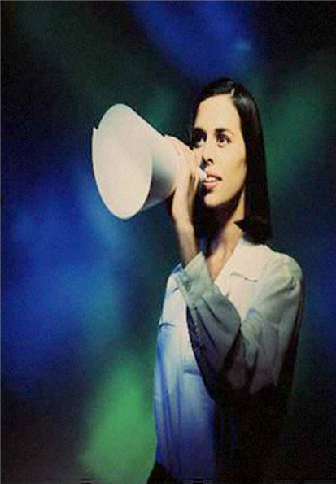
O Que a Bíblia Diz
I Corintios 10:23 e 31
“Todas as coisas são lícitas, mas nem todas as coisas convêm; todas as coisas são lícitas, mas nem todas as coisas edificam”.
“Portanto, quer comais quer bebais, ou façais, qualquer outra coisa, fazei tudo para glória de Deus”.
www.4tons.com
Estiloja.com

Slide 3
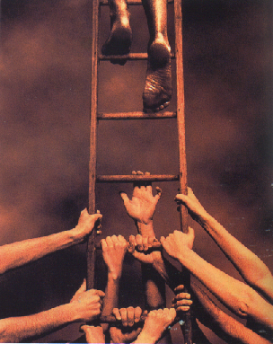
Algumas Questões
Carta a uma igreja dividida em suas crenças.
Paulo procura apresentar os assuntos corretos.
Suas palavras ajudam a esclarecer algumas questões polêmicas.
Existem coisas que são socialmente lícitas, mas devem ser avaliadas pelo ângulo da conveniência para o cristão.
www.4tons.com
Estiloja.com

Slide 4
Cinema
É lícito:
Não é mais o que era.
Vídeo é igual.
Todo mundo vai
Não vejo mal nenhum.
Posso ver em casa
www.4tons.com
Estiloja.com

Slide 5
Cinema
Não convém:
Mudaram as pessoas ou o cinema?
Testemunho.
Quem define quais os bons filmes?
Se transforma em lazer.
A influência é maior que em casa.
Comparação com um templo.
www.4tons.com
Estiloja.com

Slide 6
O Que a Bíblia Diz
I Corintios 10:23 e 31
“Todas as coisas são lícitas, mas nem todas as coisas convêm; todas as coisas são lícitas, mas nem todas as coisas edificam”.
“Portanto, quer comais quer bebais, ou façais, qualquer outra coisa, fazei tudo para glória de Deus”.
www.4tons.com
Estiloja.com

Slide 7
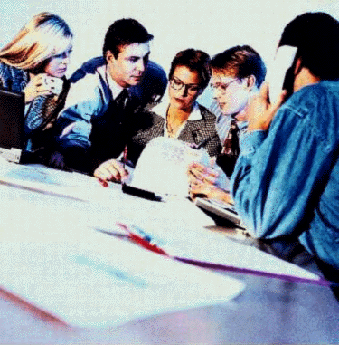
Vestuário
É lícito:
Todo mundo usa.
Não posso ser cafona.
O sensualismo está na cabeça de quem olha.
www.4tons.com
Estiloja.com

Slide 8
Vestuário
Não convém:
Você é responsável por aquilo que provoca nos outros.
Chama mais atenção para o exterior.
O plano de Deus: manter o exterior e investir no interior.
Modéstia e decência.
www.4tons.com
Estiloja.com

Slide 9
O Que a Bíblia Diz
I Corintios 10:23 e 31
“Todas as coisas são lícitas, mas nem todas as coisas convêm; todas as coisas são lícitas, mas nem todas as coisas edificam”.
“Portanto, quer comais quer bebais, ou façais, qualquer outra coisa, fazei tudo para glória de Deus”.
www.4tons.com
Estiloja.com

Slide 10
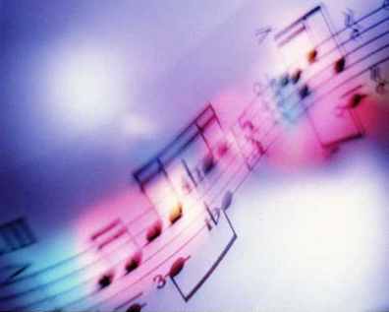
Música
É lícito:
Todo mundo ouve
É legal
Não acontece nada de mais
www.4tons.com
Estiloja.com

Slide 11
Música
Não convém:
Não aproxima de Deus.
A mensagem não combina com nossas crenças.
Ocupa o tempo e dinheiro sem critérios.
Provoca reações inconscientes e fortalece o pecado.
www.4tons.com
Estiloja.com

Slide 12
Música
Critérios:
Letra
Ritmo
Autor
Resposta
www.4tons.com
Estiloja.com

Slide 13
O Que a Bíblia Diz
I Corintios 10:23 e 31
“Todas as coisas são lícitas, mas nem todas as coisas convêm; todas as coisas são lícitas, mas nem todas as coisas edificam”.
“Portanto, quer comais quer bebais, ou façais, qualquer outra coisa, fazei tudo para glória de Deus”.
www.4tons.com
Estiloja.com

Slide 14
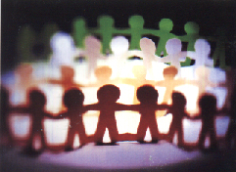
Namoro Com Não Adventista
É lícito:
Não tem nada a ver.
Não abala a minha fé.
Ele/ela me apoia na igreja.
Conheço casamentos assim que deram certo.
www.4tons.com
Estiloja.com

Slide 15
Namoro Com Não Adventista
Não convém:
Racional X Emocional.
Não se guiar pela exceção.
Pior depois no casamento e filhos.
Casamento pode dar certo, mas a vida religiosa perde.
www.4tons.com
Estiloja.com

Slide 16
O Que a Bíblia Diz
I Corintios 10:23 e 31
“Todas as coisas são lícitas, mas nem todas as coisas convêm; todas as coisas são lícitas, mas nem todas as coisas edificam”.
“Portanto, quer comais quer bebais, ou façais, qualquer outra coisa, fazei tudo para glória de Deus”.
www.4tons.com
Estiloja.com

Slide 17
Sexo no Namoro
É lícito:
É só tabu.
Fiz e não aconteceu nada.
Todo mundo faz.
É bom para saber se vai dar certo.
www.4tons.com
Estiloja.com

Slide 18
Sexo no Namoro
Não convém:
Gênesis 2:24 – cada coisa em seu lugar.
Arrependimento.
Intimidade antes do compromisso traz problemas.
Cria a dependência do sexo.
www.4tons.com
Estiloja.com

Slide 19
Sexo no Namoro
Conseqüências:
Quebra a vontade de Deus
Prejudica a reputação.
Interfere na comunicação.
Surgem as comparações no casamento.
Destrói a confiança mútua.
Risco de AIDS e gravidez.
Abala o relacionamento com os pais.
Prejudica a educação futura dos filhos.
Tira o brilho da lua de mel.
www.4tons.com
Estiloja.com

Slide 20
Sexo no Namoro
Evitar:
Lugares
Horários
Carícias
www.4tons.com
Estiloja.com

Slide 21
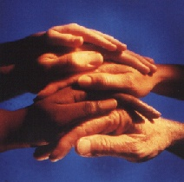
A Conclusão
É SEMPRE MAIS SEGURO FAZER A VONTADE DE DEUS
www.4tons.com
Estiloja.com

Slide 22
www.4tons.com
Estiloja.com

